Slide 1

机器人创新设计——创意之星
北京博创尚和科技有限公司
报告人

Slide 2
01
教学平台概述
02
教学平台软硬件架构
目录
03
Contents
典型作品示范
04
竞赛方案交流分享
Uptech Harmony Sharing

Slide 3
01
教学平台概述
创意之星简介
平台特点
主要部件
课程设置示例
配套资源
Uptech Harmony Sharing

Slide 4

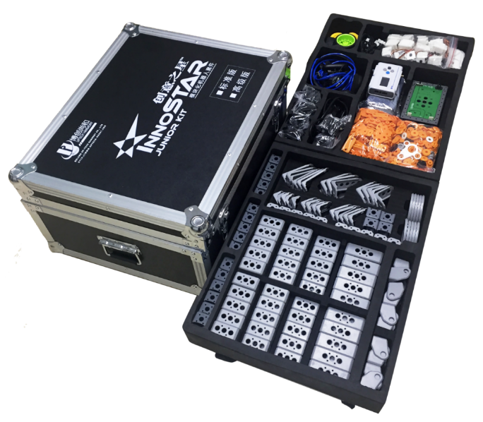
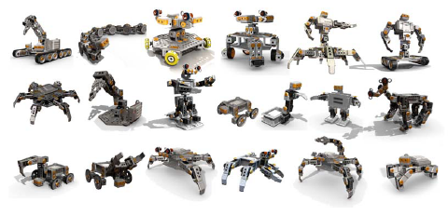

教学平台概述-创意之星简介
创意之星简介
创意之星是面向大学生，适合高等工程创新实践教育高级模块化机器人套件。也俗称机器人的万能魔方。学生通过简单的花键连接可以快速的搭建出坚固且灵活多变的机器人结构。然后用数字舵机给来给机器人提供动力，实现闭环控制，走线简洁。可实现综合性、技术要求高的机器人功能，如多关节机器人、倒立摆、语音识别、颜色追踪等功能。
开箱图
视频演示

Slide 5
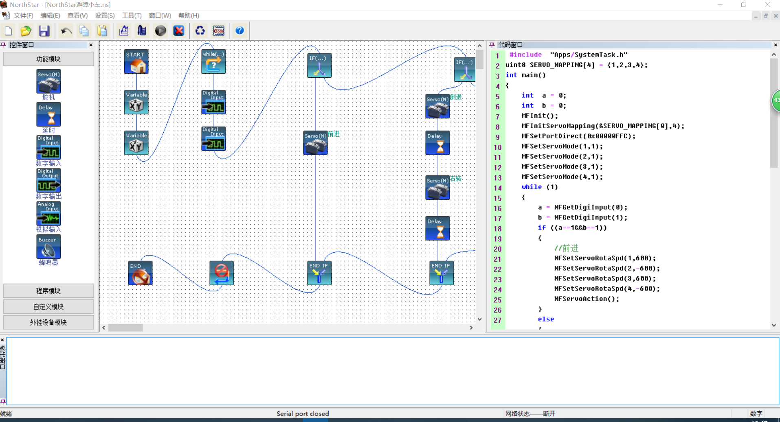
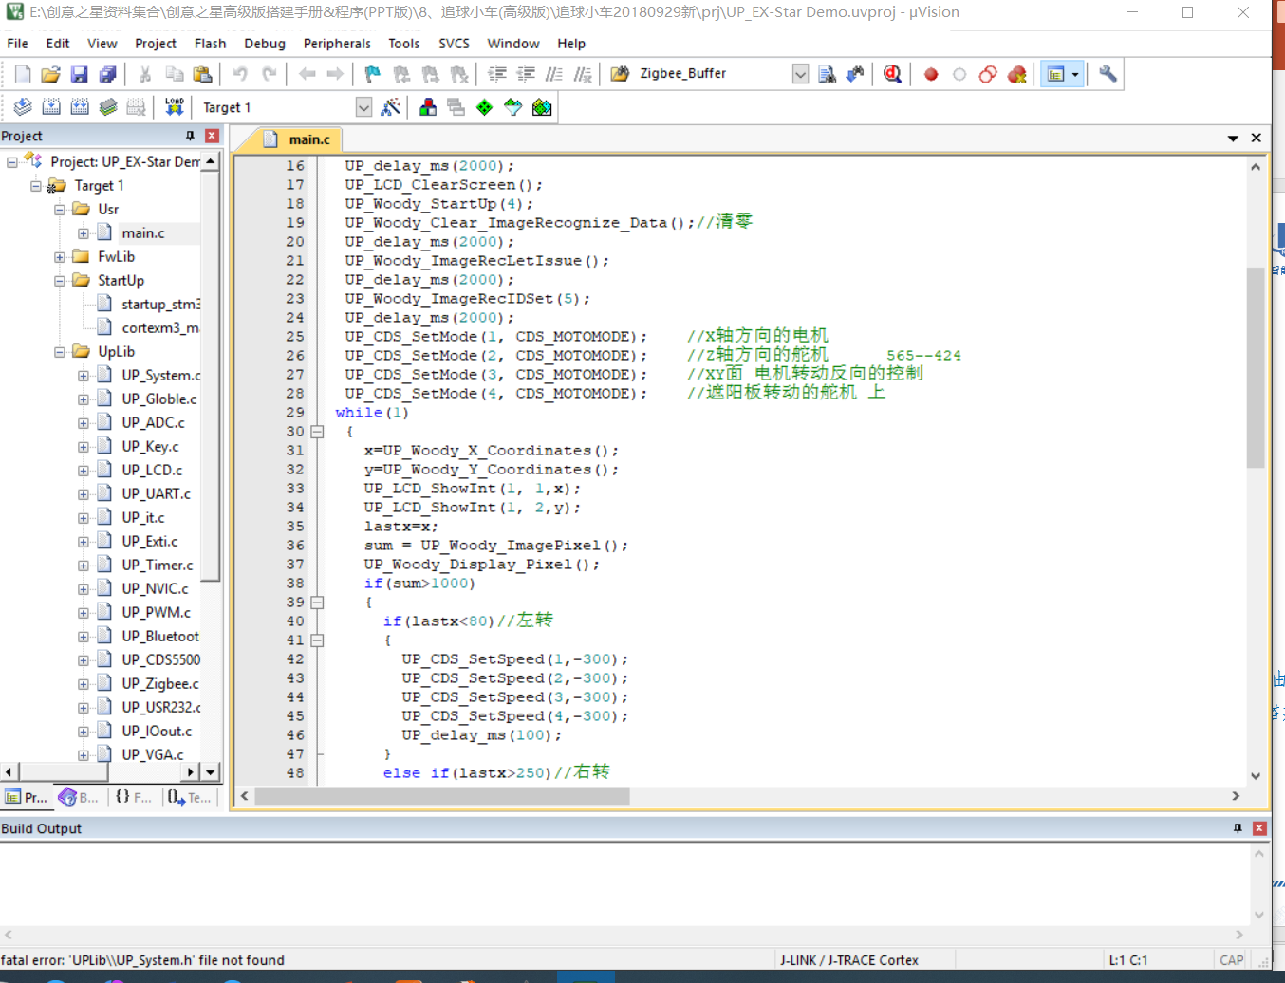
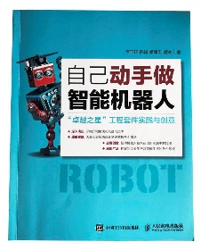
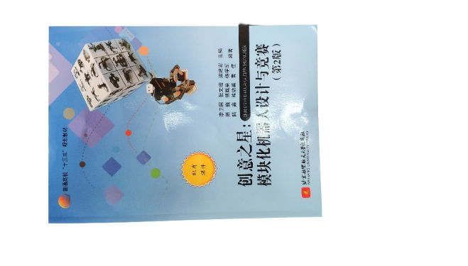
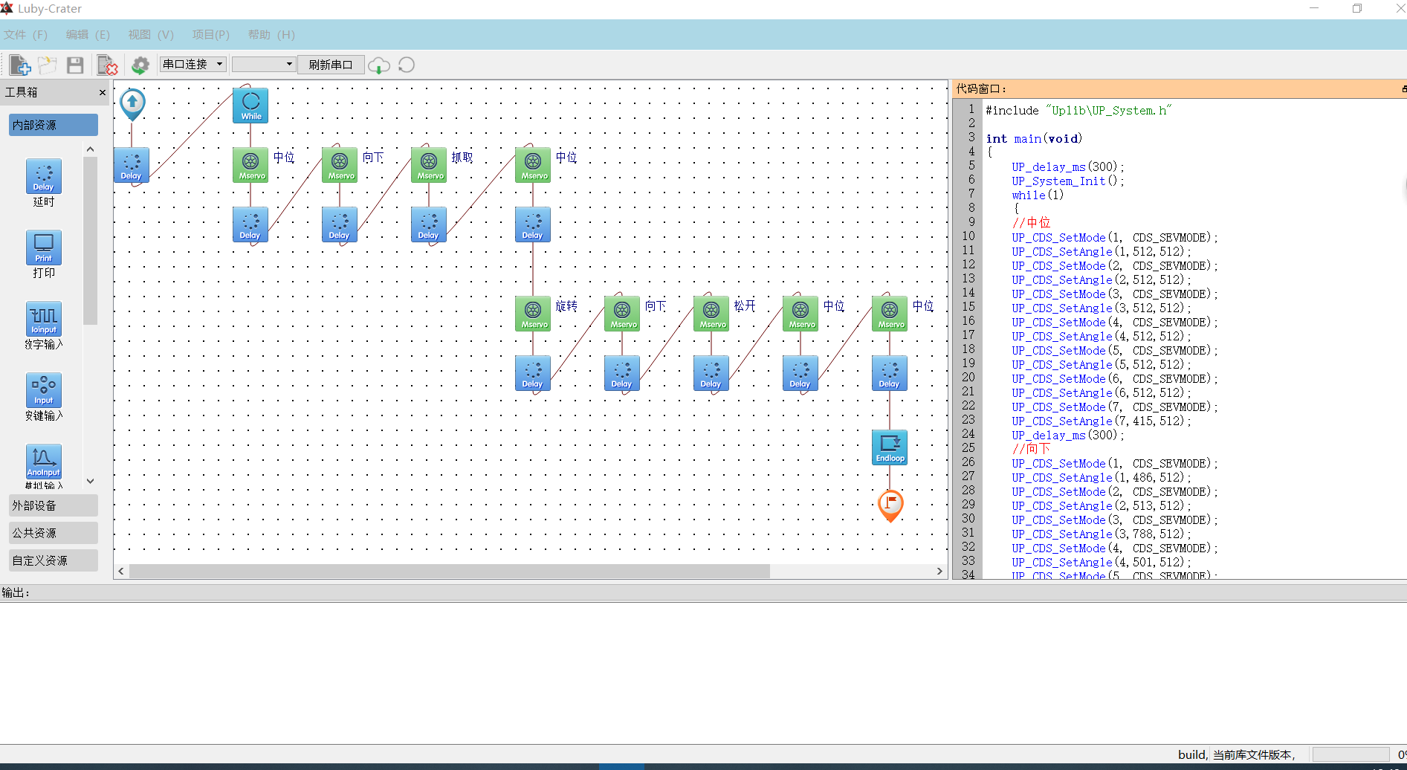
教学平台概述-创意之星简介
配套的有图像化编程软件，也支持C语言直接编程，使用图形化软件编程时会同时生成对应的C代码，加强学生对C语言的学习。创意之星有两个版本，标准版和高级版。高级版可以直接搭载摄像头进行图像处理。通过搭配比赛组件包，“开环标准平台组件包”“闭环大功率驱动组件包”可以参加多个大赛。配有国家普通高校“十三五”规划教材、《构型搭建指南》和《实验指导书》、数据手册等文档，并提供所有结构件的3D模型，便于用户学习。

Slide 6
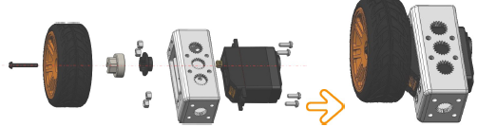
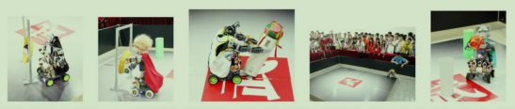
教学平台概述-平台特点
平台特点
◼有50多种600（高级版800）多个结构件；花键式连接，不同结构件之间通过一颗螺丝钉可以快速的连接，方便拆卸及构型重新搭建。
◼包含控制、传感、执行、结构、软件。也有多等级的控制器系统可选择，满足教学，竞赛，研究等各种需求。
◼十三五规划教材；提供控制器源码、电路图、原理图；提供丰富搭建手册可以搭建出轮式、足式、人形等多形态的机器人。
◼畅销高校领域多年，使用群体大，积累的资源多，便于各高校之间开展交流。
◼适用于中国高校智能机器人创意大赛、中国机器人大赛暨RoboCup机器人世界杯中国赛、中国智能机器人格斗大赛等。
适用领域
适合作为大学工科学生的创新实训课程教具和实验器材。
适合作为大学工科学生的课程设计或者毕业设计平台。
适合机器人研究者在开发新的机器人之前搭建快速原型，验证原理和可行性。
适合机器人发烧友用于创作独特的、自己的机器人样机。
适合参加各类智能机器人竞赛。

Slide 7
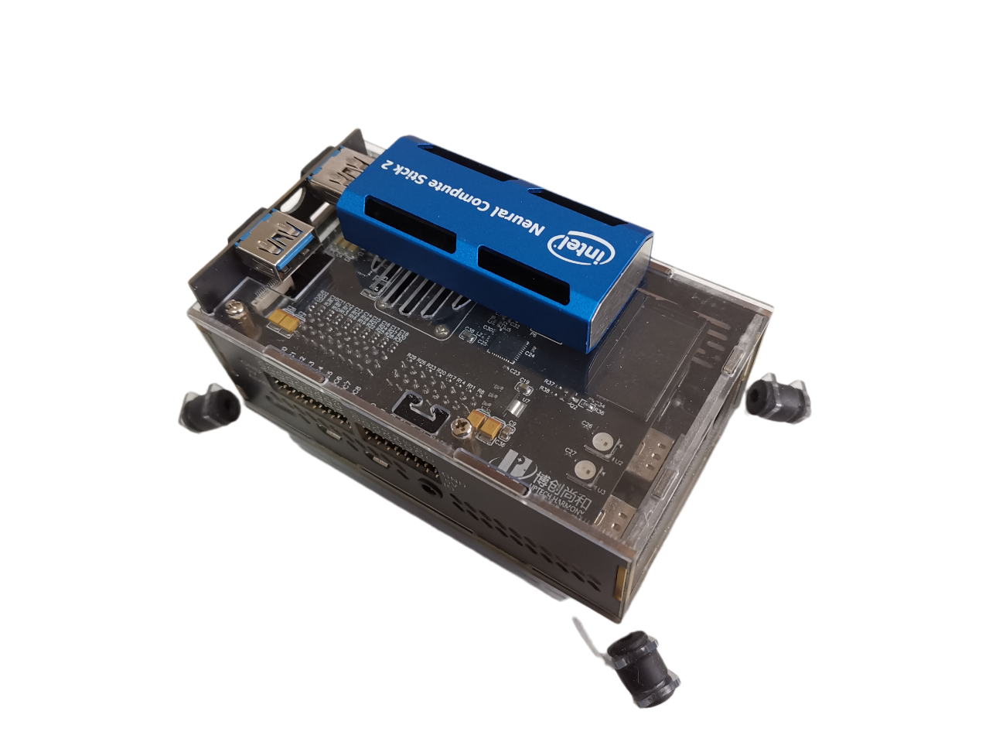
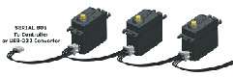
教学平台概述-主要部件
主要部件
luby控制器 人工智能控制器
传感器
结构件
CDS5516数字舵机

Slide 8
教学平台概述-课程设置示例
课程设置示例
机器人创意设计和竞赛
在C语言学习的基础上，通过图形化的C语言编程环境对传感器，执行器进行编程，初步掌握数字量/模拟量传感器的使用方法和特点，从而为微机原理、计算机接口等课程的理论学习打下基础。初步让学生接触项目式学习方法，先进行理论学习掌握模块化机器人套件的使用基础，在按照给定题目及创新题目进行创意设计搭建出机器人作品，进行竞赛评比。
预期成果：完成多种创意机器人作品。本课程可安排20-32课时，内容如下所示：

Slide 9
教学平台概述-课程设置示例
创意之星™模块化机器人创新设计与竞赛（32学时）
课次 | 课程内容 | 授课方式 | 学时
第1次 | 绪论：机电创新设计与机器人比赛 | 理论 | 2
第2次 | 系统组成和驱动器模块 | 理论 | 2
第3次 | 检测与传感模块、控制模块、传动模块 | 理论 | 2
第4次 | 图形化编程环境 | 理论 | 2
第5次 | 项目示例 | 理论 | 2
第6次 | 机器人扎气球项目立项及项目报告 | 理论 | 2
第7次 | 结构设计 | 实验 | 2
第8次 | 结构搭建 | 实验 | 2
第9次 |  | 实验 | 2
第10次 | 传感和控制系统安装测试 | 实验 | 2
第11次 |  | 实验 | 2
第12次 | 程序调试 | 实验 | 2
第13次 |  | 实验 | 2
第14次 | 比赛 | 实验 | 2
第15次 |  | 实验 | 2
第16次 | 总结报告 | 理论 | 2

Slide 10
教学平台概述-课程设置示例
课程设置示例
人工智能技术与机器人创新实践
基于创意之星™平台，借助新开发的人工智能版控制器，充分利用创意之星™原有结构、传感、驱动资源，拓展创意之星™基于视觉、姿态、语音的项目应用。人工智能版控制器采用全新的树莓派控制器，专门开发了创意之星™传感器和机器人舵机的硬件接口，集成了姿态传感器和LCD。软件方面开发了专门的python库文件，兼容python2，python3，可通过简洁的树莓派函数，完成创意之星™传感器读取，机器人舵机设置与控制，LCD写屏，姿态传感器读取等操作，从而使用python开发更多的机器人创意。
预期成果：完成多种创意机器人作品。本课程可安排32学时，内容如下所示：

Slide 11
教学平台概述-课程设置示例
课程设置示例
人工智能技术与机器人创新实践（32学时）
课次 | 课程模块 | 课程内容 | 学时
第1次 | 系统安装及环境搭建 | 配置创意之星人工智能控制器镜像 | 2
第2次 | Python语法1 | Python编程基础 | 2
第3次 | Python语法2 | Python编程进阶-面向对象编程 | 2
第4次 | Python-opencv | Python-opencv基础操作 | 2
第5次 | 二维码识别 | 基于opencv识别apriltag二维码 | 2
第6次 | 颜色识别 | 基于opencv识别特定颜色 | 2
第7次 | 颜色形状识别 | 基于opencv识别特定颜色及形状 | 2
第8次 | 人脸检测 | 基于opencv检测人脸 | 2
第9次 | 目标跟踪 | 基于opencv，学习不同跟踪算法 | 2
第10次 | Openvino上 | 基于tensorflow训练AI模型 | 2
第11次 | Openvino下 | 基于openvino实现AI预测目标识别 | 2
第12次 | 创意之星运动控制 | 利用python控制创意之星驱动读取传感器 | 2
综合实践 | 捡网球机器人 | 利用摄像头采集图像，依靠颜色与形状识别网球，并设计构型收集网球。 | 每个8学时
 | 云台追踪机器人 | 用机器人舵机搭建2自由度云台，摄像头安在云台上，云台位于四轮小车上，采集人脸，驱动云台跟踪人脸。
 | 垃圾分类机器人 | 用构型搭建出机械臂，通过AI模型识别垃圾种类并正确抓取分类。
 | 考勤机器人 | 搭建人形机器人，依靠AI模型实现人脸识别，并完成机器人考勤项目。
 | 武术擂台赛-仿人散打 | 中国机器人大赛等全国比赛中武术擂台赛赛项实现
 | 武术擂台赛-轮式格斗 | 中国机器人大赛等全国比赛中武术擂台赛赛项实现

Slide 12
教学平台概述-配套资源介绍
配套资源
实验指导书，基础学习视频教程
搭建手册
软件
源码全开放
·高级版控制器LUBY、woody、USDG手册及使用手册
·AI控制器函数手册、项目工程源码
·详细介绍了控制器的工作原理以及丰富的样例程序。
·配套十三五规划教材
·配套实验指导书
·配套视频学习教程
·包含丰富的典型构型范例，有基本构型、简单构型和复杂构型。
·详细的视图搭建步骤
·开发环境的软件安装包
·图形化开发软件和调试 工具的软件安装包

Slide 13
02
教学平台软硬件架构
部件介绍
控制器
执行器
传感器
编程软件
编程示例
Uptech Harmony Sharing

Slide 14
教学平台软硬件架构-部件介绍
01
02
03
04
结构件
控制器
执行器
传感器
结构件是构型机器人躯干的主要组成部分
三大核心部件之一，相当于机器人的大脑
三大核心部件之一，
为机器人的关节和轮子提供动力输出
三大核心部件之一，
作为机器人的感官系统，用于感知机器人外部环境

Slide 15
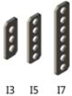
教学平台软硬件架构-部件介绍
结构件
结构件ABS材质，并具有多个标准花键孔。
按其形状结构分下4种 ：I型结构件、L型结构件、U型结构件和舵机支撑构件。
I型结构件
I型结构件，共有3种、每种10个，其特点是长条状，零件以大孔的数量命名。（如下图所示）

Slide 16
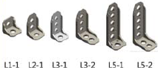
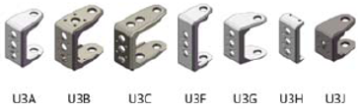
教学平台软硬件架构-部件介绍
L型结构件
L型结构件，共有6种，每种10个，结构特点是字母“L”状，。零件以两侧的大孔数量命名。
U型结构件
U型结构件，字母“U”状，共有7种，每种10个，零件边缘内侧有加强肋。零件的命名规则如下图所示：

Slide 17
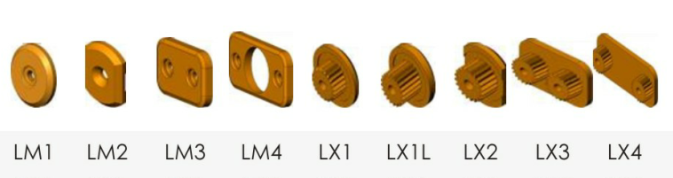
教学平台软硬件架构-机器人组装
连接方式
结构件连接方式大都采用花键连接，花键每旋转一个齿轮大约为18°，之后通过螺钉进行固定。在连接时，我们需要事先在lx连接件内放置螺丝，除此以外我们还可以通过钻孔或者热熔胶进行结构件的安装与固定。下图为常用的一些连接件。

Slide 18
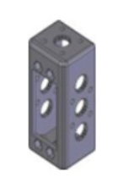
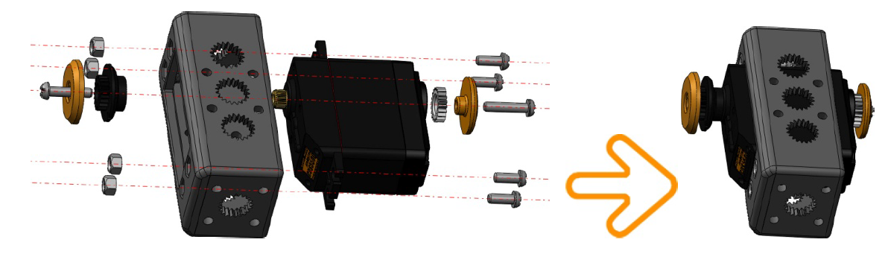
教学平台软硬件架构-部件介绍
舵机支撑构件
主要用于固定舵机，方便舵机安装，也可作为结构件来使用，命名为KD,标准版15个，高级版20个。左图为舵机支撑构件，右图为固定舵机。 需要注意的是注意舵框上下两侧的距离是不同的，请严格按照图片位置安装，后面搭建同样需要注意。
KD

Slide 19
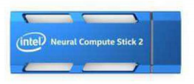
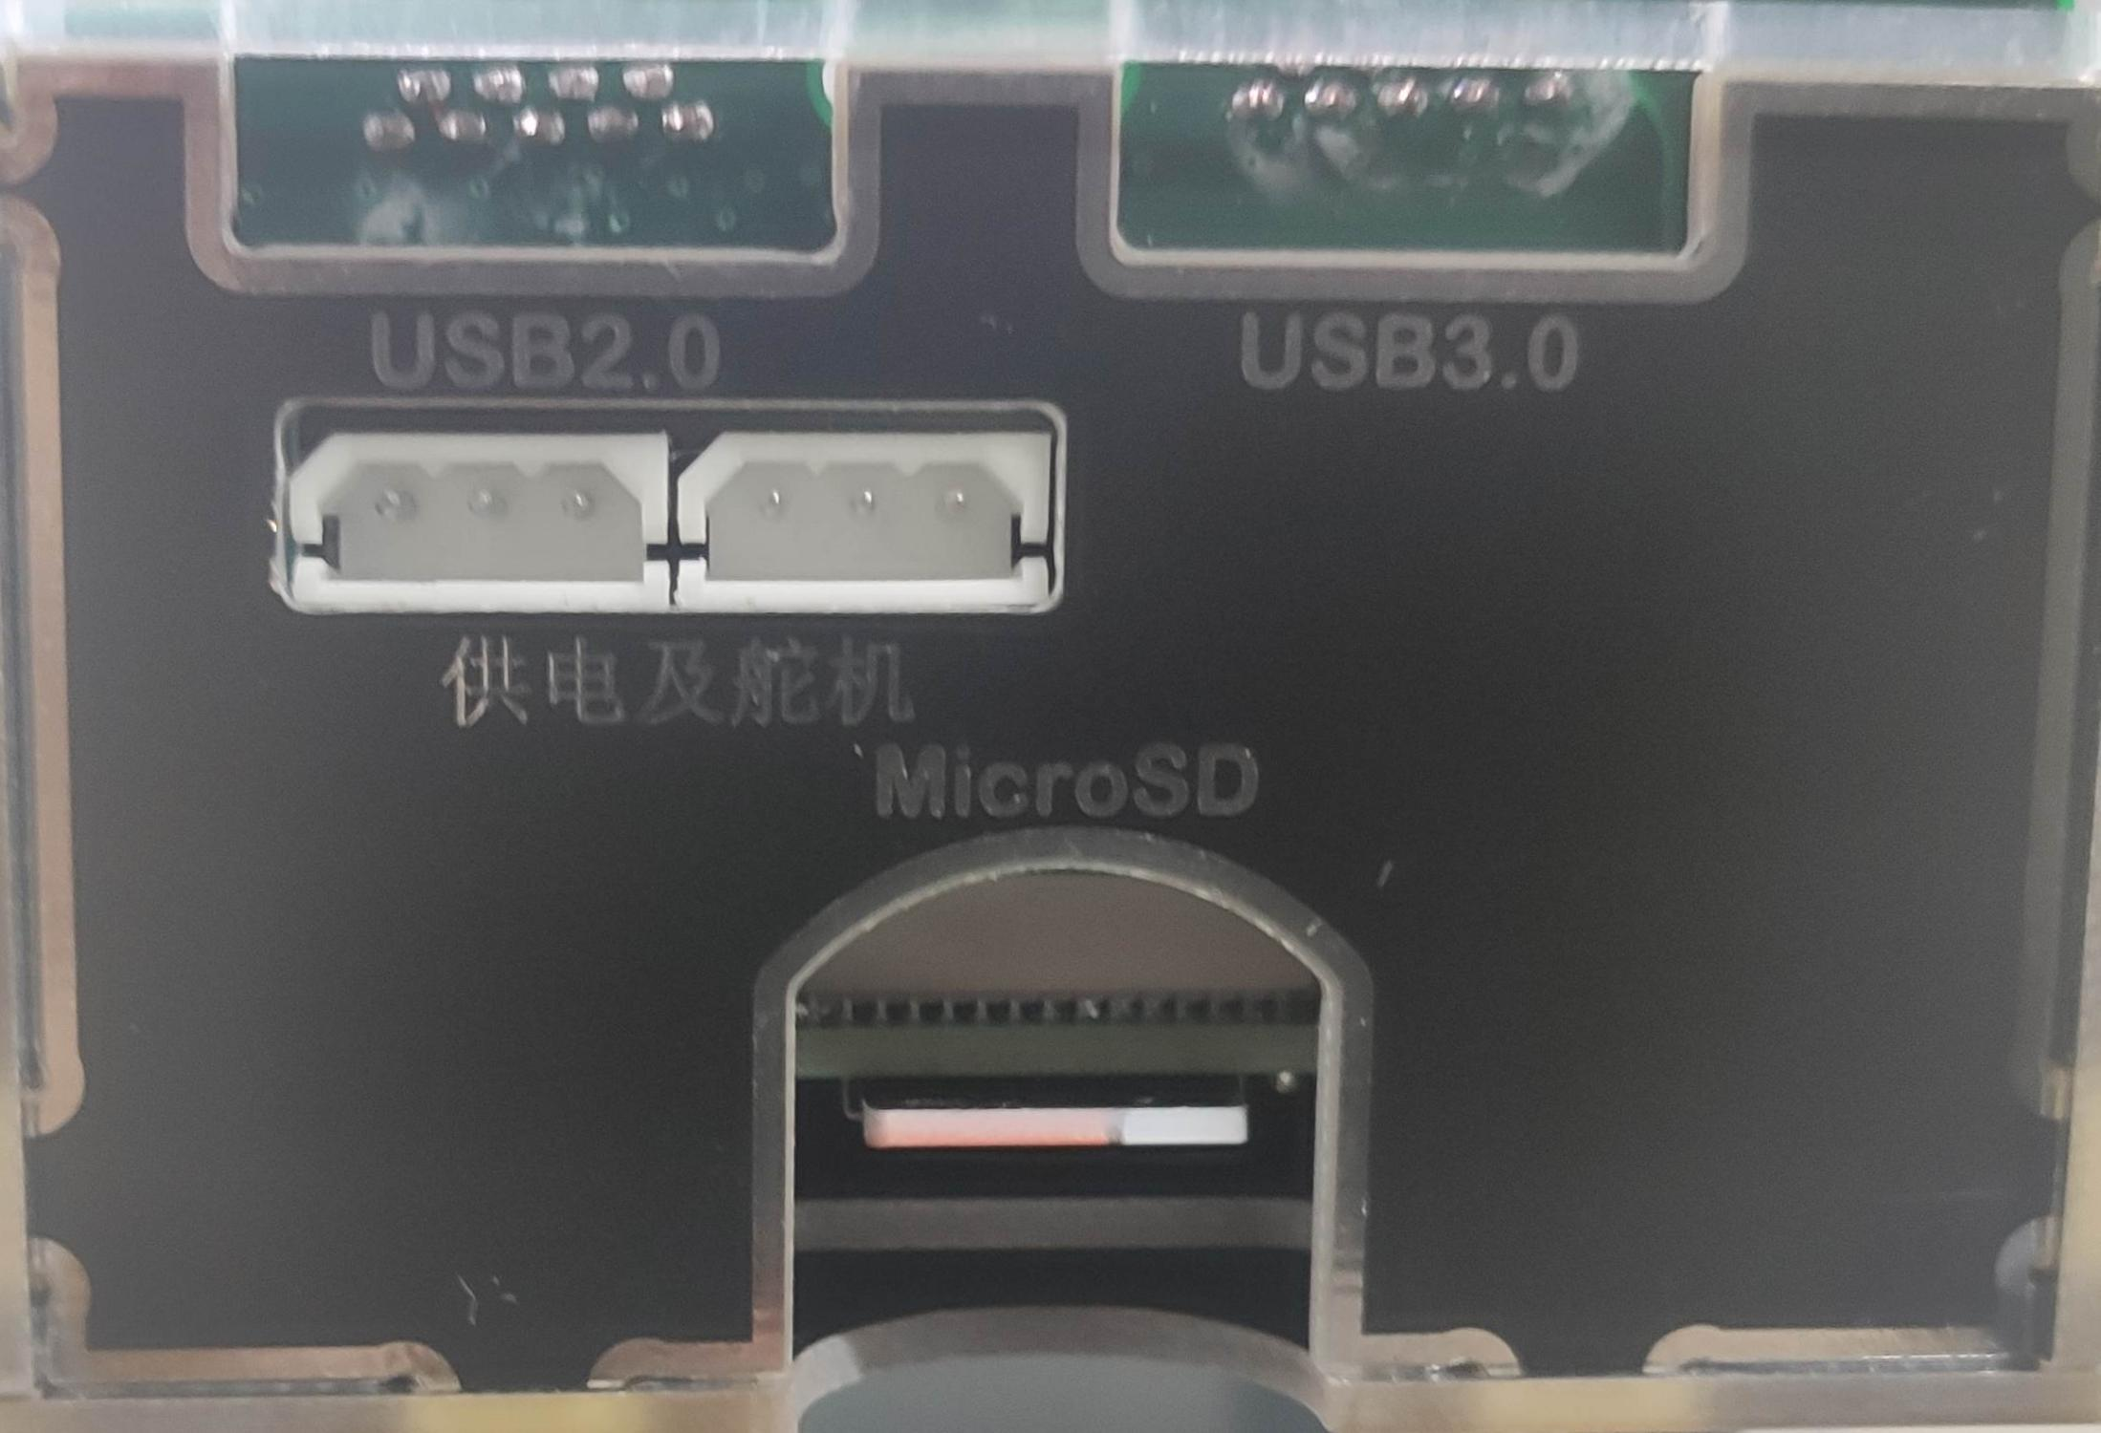
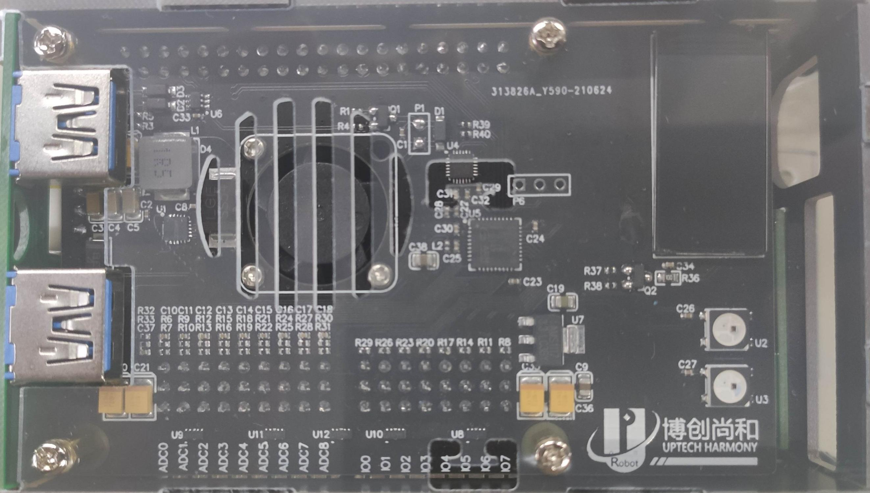
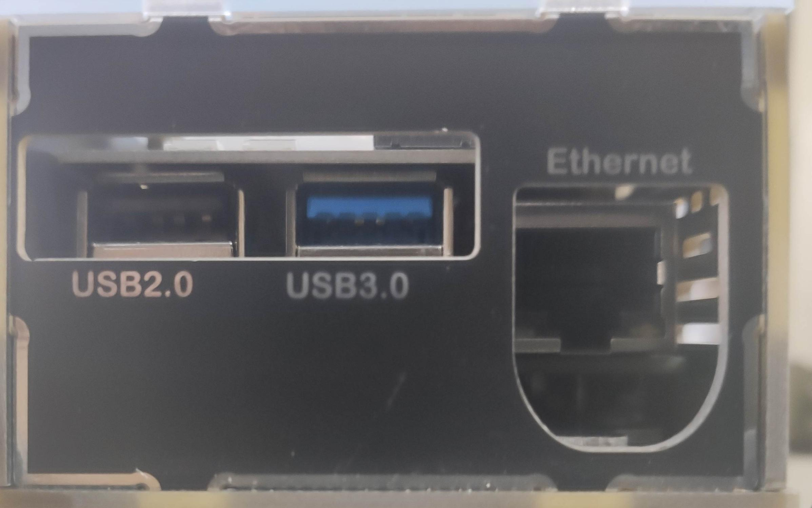
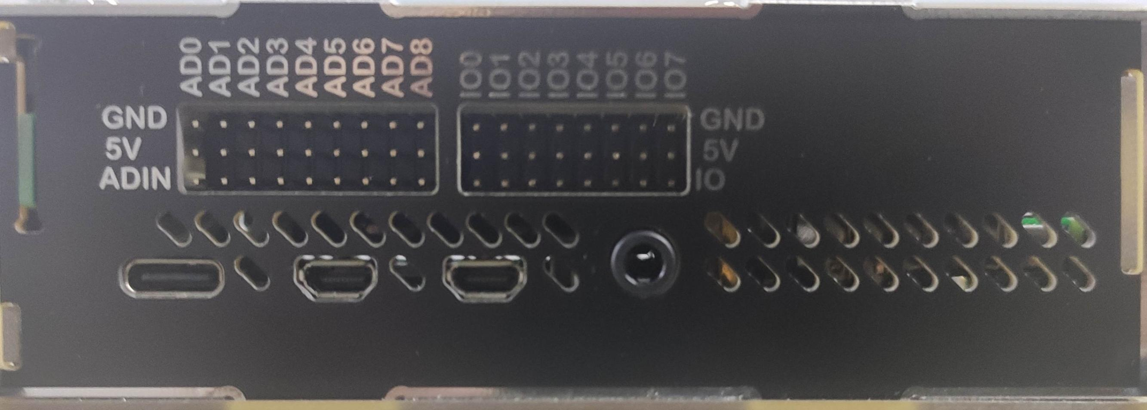
教学平台软硬件架构- AI控制器
技术参数
Cortex-A72架构的64位处理器，包含英特尔神经计算棒套件，支持python编程，人脸识别等人工智能功能。
搭载基于linux操作系统。
2个USB2.0接口，2个USB3.0接口。
集成了一个 1.96 寸的 SPI 接口的液晶屏。
板载了 2 个串行彩色指示灯。
MPU6500 姿态模块，可以读取到控制的加速度角速度信息。
2个舵机总线接口进行5v供电及舵机控制。
9 路12位ADC模拟输入接口，8路IO接口。
视频输出双micro HDMI接口。
千兆以太网接口。
无线网络802.11ac（2.4g/5g）,蓝牙5.0
3.5mm麦克风、耳机插孔。
舵机总线接口
USB接口
液晶屏
散热风扇
USB接口
SD卡槽
网线接口
LED灯
IO接口
ADC接口
显示器接口
音频

Slide 20
教学平台软硬件架构- AI控制器
注意事项
插针和接口连接连线时要遵循三角接地原则（插针旁有三角符号，接口有GND标识）
typeC接口不要插接供电设备
IO接口和AD接口在连接设备时，要根据程序的设定接至相应的接口，而白色数字舵机接口是总线制，通过舵机的ID号来辨别

Slide 21
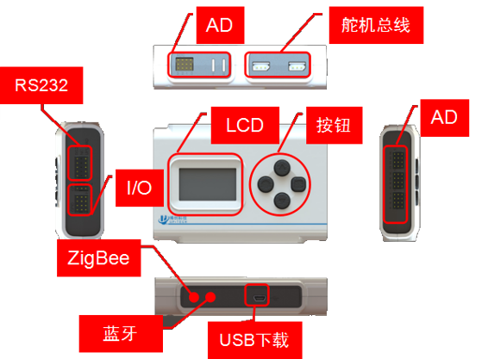
教学平台软硬件架构- LUBY控制器
技术参数
STM32f103VCT6@72MHz；
外置RS232串行接口2个；
用户程序U盘模式、直接下载两种下载模式；
机器人数字舵机接口（支持级联），并完全兼容RobotisDynamixel AX12+；
6路通用TTL电平IO输出端口，GND/+5V/SIG 三线制；
16路12位精度ADC复用的TTL电平输入端口（0-5V），GND/+5V/SIG三线制；
4个用户可配置的按键输入；
12路复用的用户可配置的外部中断输入，其中包括4路按键输入；
具备蓝牙收发功能，波特率115200bps，支持用户自定义数据接收中断；
具备ZigBee通信功能，波特率115200bps，支持使用串口命令对其操作；
4个32位用户可支配的计时器，最小计时单位1us，支持用户自定义计时器

Slide 22
教学平台软硬件架构- LUBY控制器
注意事项
插针和接口连接时要遵循三角对三角的原则（接口和插针旁有三角符号）
两种下载模式：U盘模式和在线下载，分别通过usb线连接电脑和5针下载线连接多功能调试器RS232模式进行下载
ADC和GPIO接口在连接设备时，要根据程序的设定连接至相应的接口

Slide 23
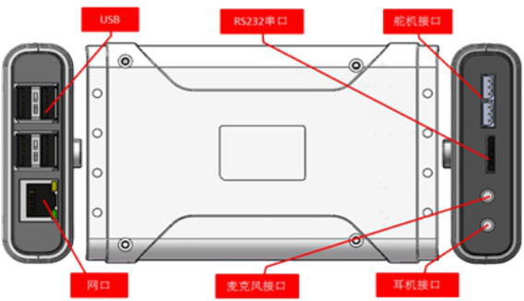
教学平台软硬件架构- WOODY控制器
技术参数
主频1.2GHz，内存1GB，flash 16G。
内置蓝牙模块
4个USB接口
10/100以太网接口（RJ45接口）。
3.5mm麦克风、耳机插孔。
标准5针串口
内置语音识别、语音播放、图像捕捉等功能
PC端标定软件
标配USB彩色摄像头 320x240

Slide 24
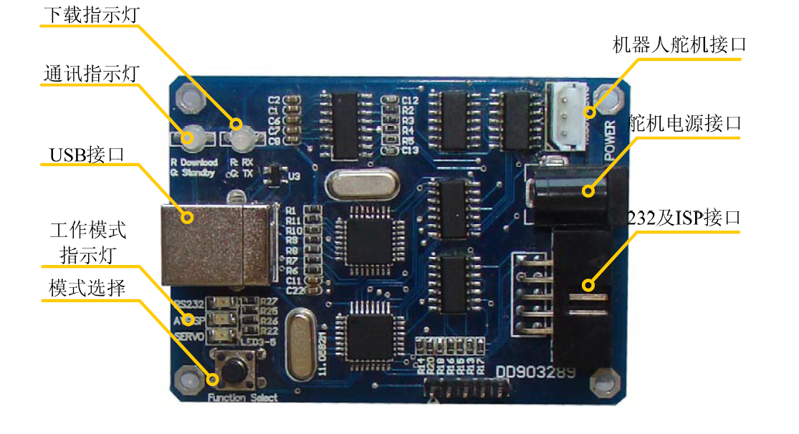
教学平台软硬件架构-多功能调试器
UP-Debugger多功能调试器集成了USB-232，半双工异步串行总线、AVRISP三种功能，体积小巧、功能集成度高，是一种可靠且方便的调试设备。通过功能选择按钮可以让调试器的工作模式在RS232、AVRISP、数字舵机调试器之间相互切换。可以对AVR控制器进行串口通讯调试和程序下载，可以对proMotion CDS5516数字舵机进行调试和控制。
功能：
RS232模式下可实现串口通讯调试及下载（luby控制器）
AVRISP模式下可实现下载程序（AVR控制器）
控制、传感模块功能的串口PC端调试
舵机模式下可对舵机进行调试
多功能调试器

Slide 25
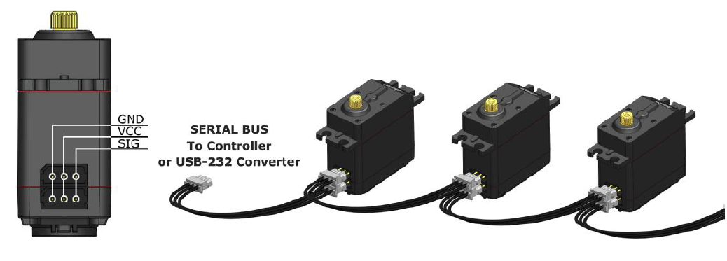
教学平台软硬件架构-执行器
CDS5516数字舵机
CDS系列机器人舵机属于一种集电机、伺服驱动、总线式通讯接口为一体的集成伺服单元，主要用于微型机器人的关节、轮子、履带驱动，也可用于其他简单位置控制场合。CDS 5516的特点如下所示：
DC 6.5V～16V宽电压范围供电
0.32°位置分辨率
高达1M的通讯波特率，0.25KHz的伺服更新率
总线连接，理论可串联254个单元
10Kgf cm的持续转动输出扭矩，大于20Kgf cm位置保持扭矩
最高0.16s/60°输出转速
位置伺服模式下转动范围0-300°
电机模式下进行整周旋转，开环调速
具备位置、温度、电压、速度反馈

Slide 26
教学平台软硬件架构-执行器
CDS5516
数字舵机
舵机模式
电机模式
位置伺服范围0-300°，对应的数值设定范围0~1023 ，中位为512，在中位时可进行正负150°的旋转
电机模式下可以进行整周的旋转，对应的设定的数值是-1023~1023，最大速度大约1s一圈。
提示
使用前应先设定ID，默认ID为1。舵机模式下使用，先将伺服位置调至512中位。
通电情况下请勿对舵机进行手动旋转操作。

Slide 27
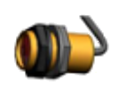
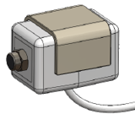
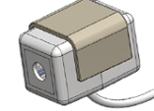
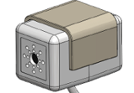
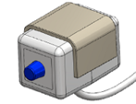
教学平台软硬件架构-传感器
传感器分数字量 I/O传感器和模拟量 A/D传感器
数字量 I/O传感器
SIG/VCC/GND三线制接口，TTL电平，可以连接到控制器的数字量输入通道。
红外接近传感器
碰撞传感器
倾覆传感器
声音传感器
霍尔传感器 （高级版）

Slide 28
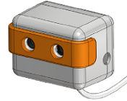
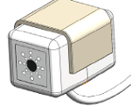
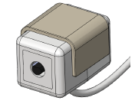
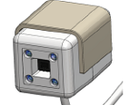
教学平台软硬件架构-传感器
模拟量 A/D传感器
SIG/VCC/GND三线制接口，可以连接到控制器的模拟量输入通道。
红外测距传感器
光强传感器
温度传感器
灰度传感器

Slide 29
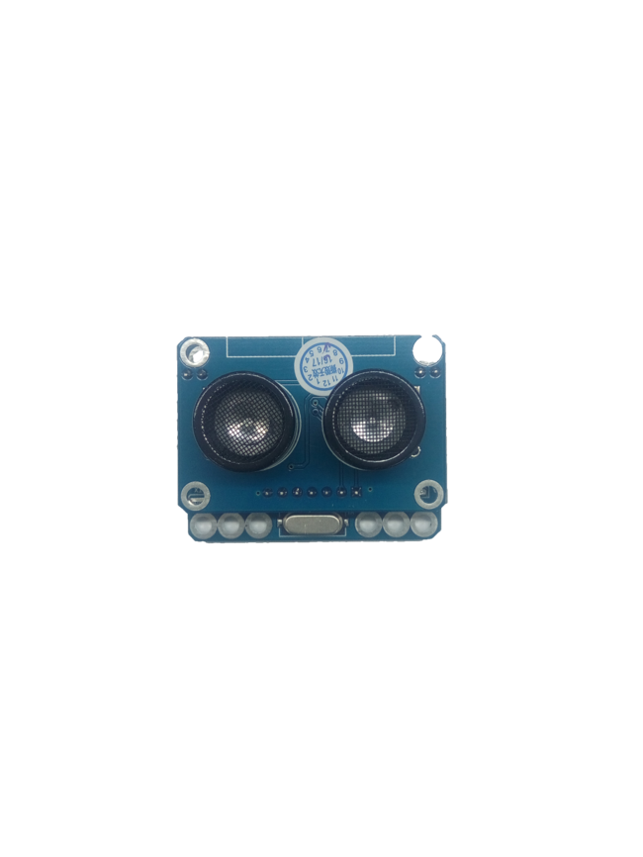
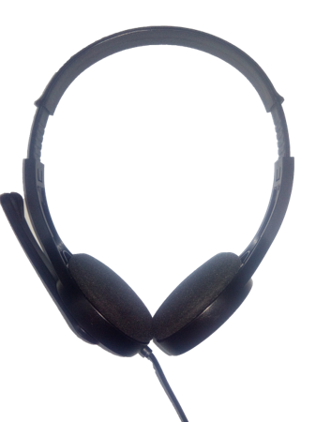
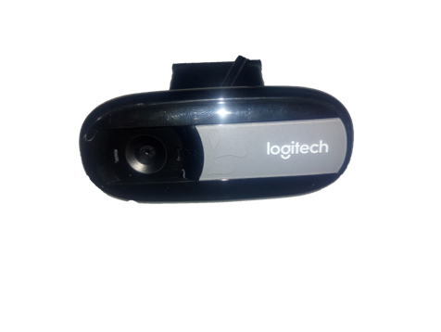
教学平台软硬件架构-传感器
其他传感器（高级版）
超声波
摄像头
耳麦

Slide 30
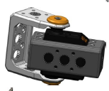

教学平台软硬件架构-基本构型
以下为常用的机器人的动力关节和电机总成，搭建时要注意
搭建前首先要对照搭建手册查看需要的组成部件（结构件、连接件、辅助工具是否齐全）。
选取螺丝的规则为宁短勿长。
动力关节
电机总成

Slide 31
教学平台软硬件架构-开发环境及软件
软件安装
舵机调试软件：RobotservoTerminal
远程访问软件：Nomachine
LUBY控制器 图形化编译软件)：LUBY Creater；
LUBY控制器 开发工具：keil
woody调试软件：Woodysettings
多功能调试器驱动：驱动精灵驱动即可
注：所有软件均以默认路径安装

Slide 32
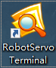
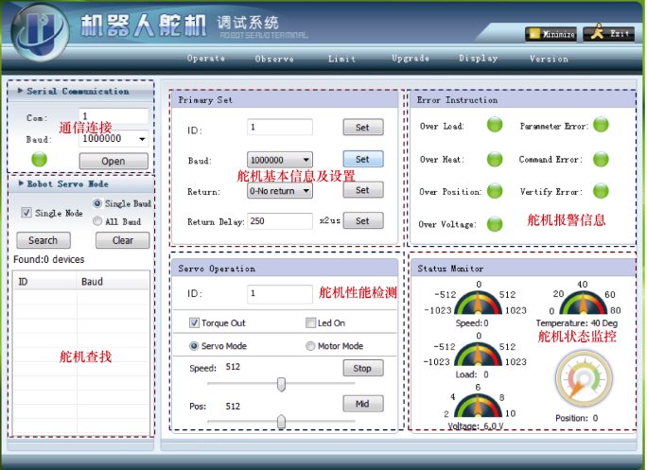
教学平台软硬件架构-软件介绍
RobotServoTerminal舵机调试软件
RobotServoTerminal舵机调试软件是一款专门用来调试cds5516数字舵机的软件，在该软件中，我们可以对舵机的ID进行在线更改，此外，我们还可以通过软件来查看当前舵机的运行状态，包括速度，温度，电压，位置等等一些详细参数。在控制操作栏中，我们可以选择不同的模式，通过拖动滑块的方式来观察舵机的运动情况。
Uptech Harmony Sharing

Slide 33

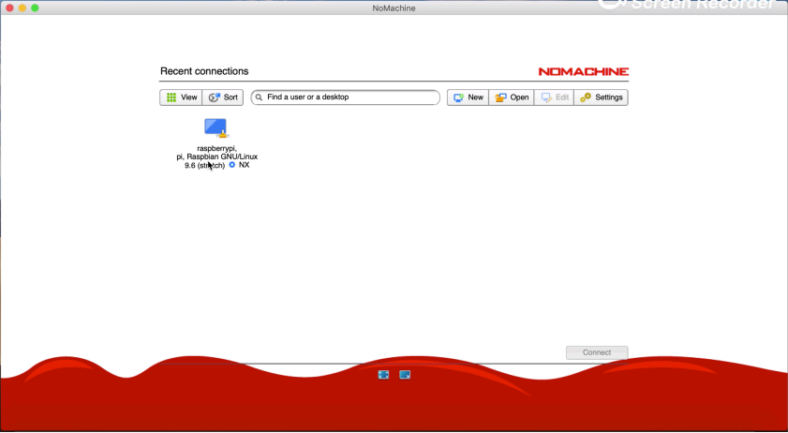
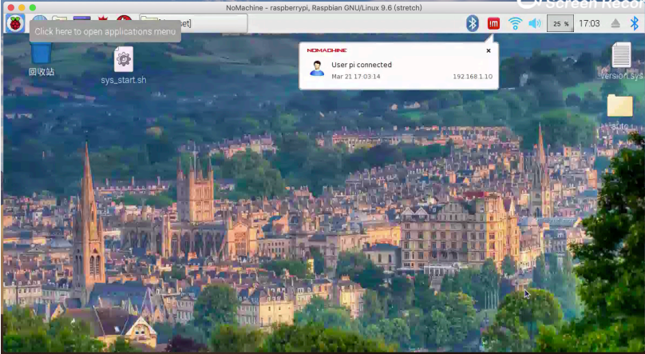
教学平台软硬件架构-软件介绍
远程桌面软件-Nomachine
Nomachine是一个可以将背包的桌面通过局域网分享出来的一个工具。我们可以通过该软件远程连接到树莓派背包进行直接操作，避免了在树莓派上外接显示器键盘等外部设备的麻烦。
Uptech Harmony Sharing

Slide 34
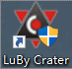
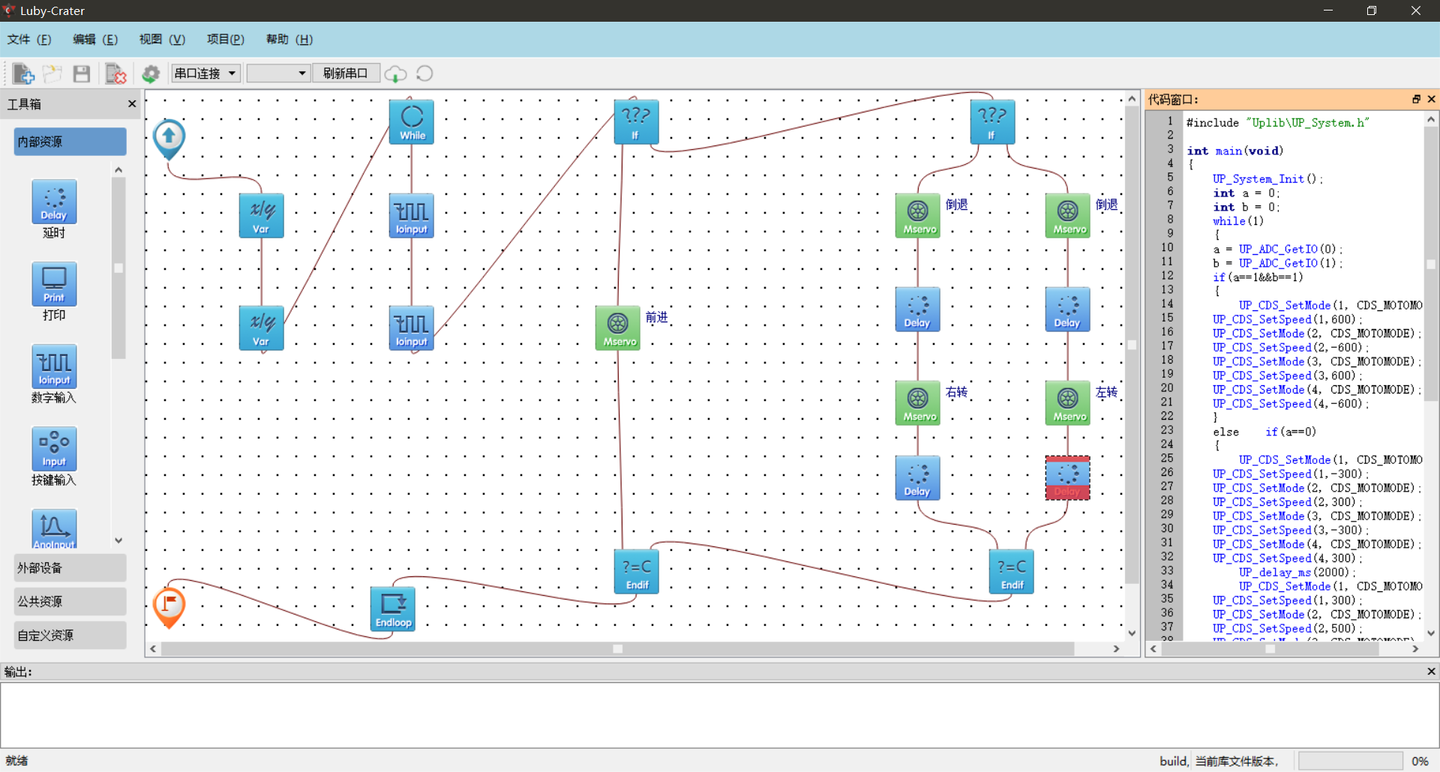
教学平台软硬件架构-软件介绍
LubyCrater图形化编程软件
菜单栏
工具栏
工具箱
代码区
对于高级版控制器-luby控制器相应的图形化编程软件，软件也大致分为了菜单栏，工具栏，工具箱，绘图区，代码区，输出窗口等主要几个部分。使用方法也是通过拖动连接相应模块来实现程序的编写。
绘图区
输出窗口
Uptech Harmony Sharing

Slide 35

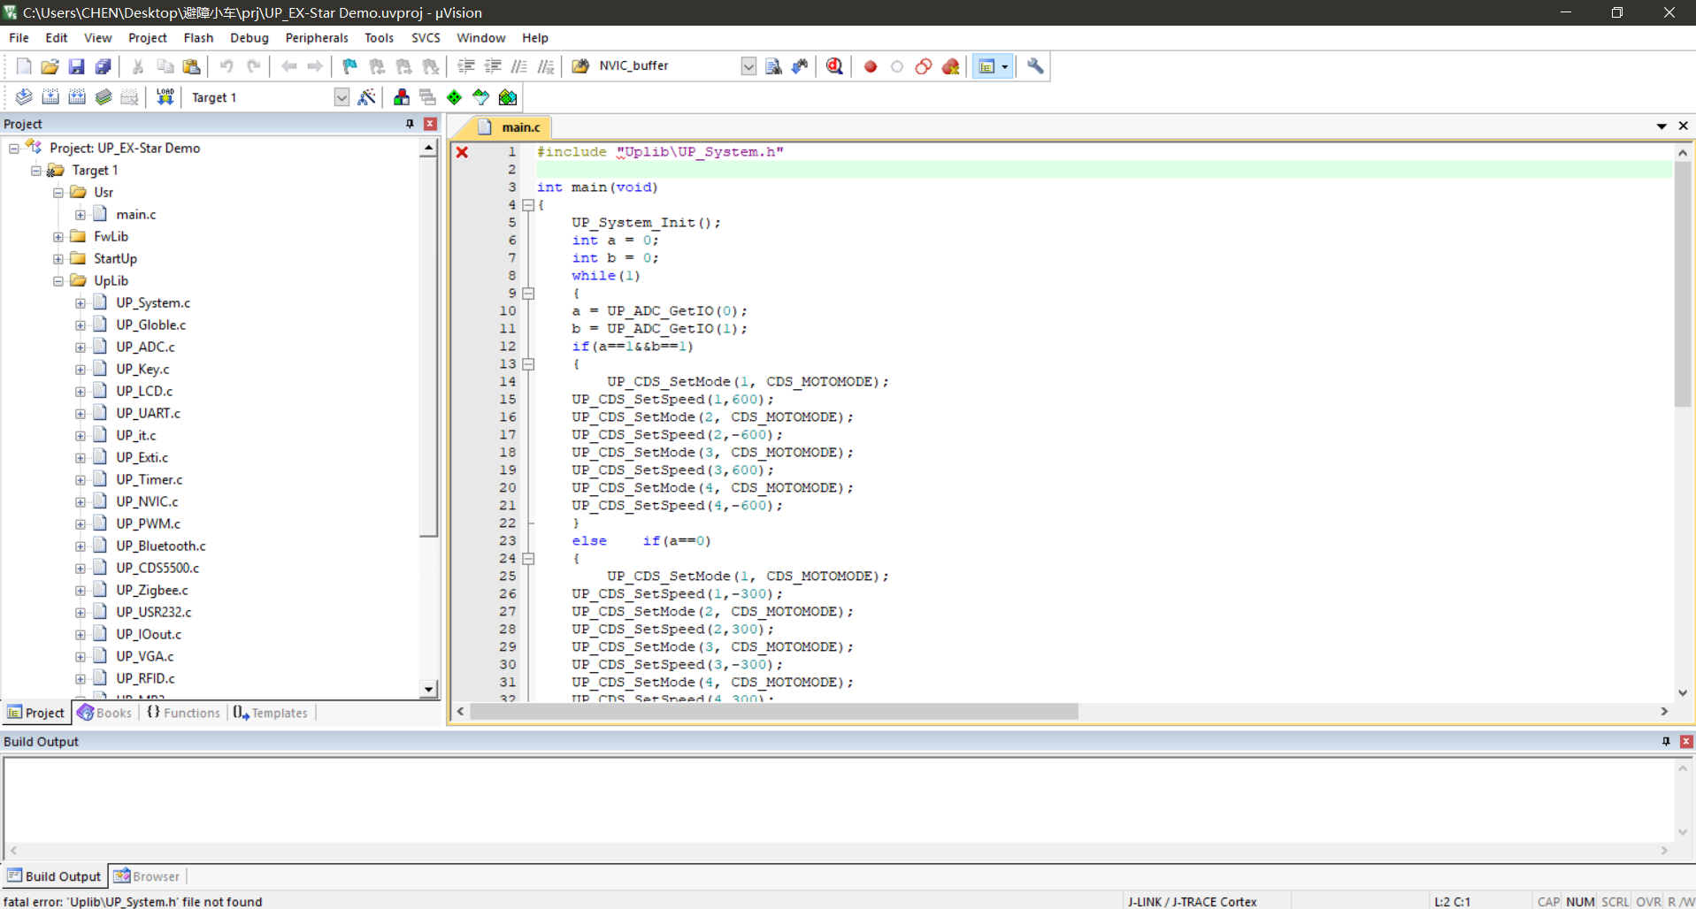
教学平台软硬件架构-软件介绍
keil编程软件
当我们编写复杂的程序时会发现图形化编程软件并不能满足我们的要求，此时，keil作为一款C语言开发软件，它提供了包括C编译器、宏汇编、链接器、库管理和一个功能强大的仿真调试器等在内的完整开发方案，通过一个集成开发环境（μVision）将这些部分组合在一起。在我们编写相应程序时会让我们事半功倍。
Uptech Harmony Sharing

Slide 36
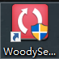
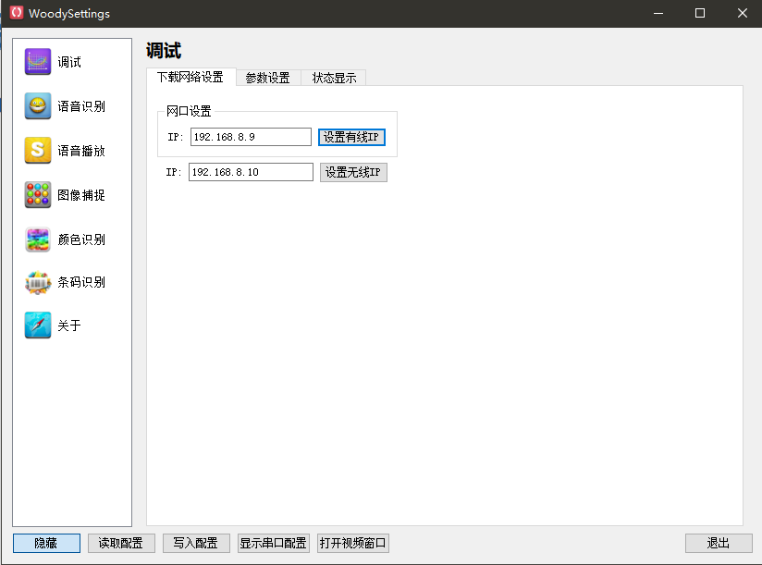
教学平台软硬件架构-软件介绍
WoodySettings软件
WoodySetings软件主要用来配合Woody控制器来使用，从软件界面中我们可以看出他的主要功能包含了
语音识别
语音播放
图像捕捉
颜色识别
条码识别
Uptech Harmony Sharing

Slide 37
03
典型作品示范
Uptech Harmony Sharing

Slide 38
典型作品示范-轮式格斗
视频演示

Slide 39
典型作品示范-仿人散打
视频演示

Slide 40
04
竞赛方案交流分享

Slide 41
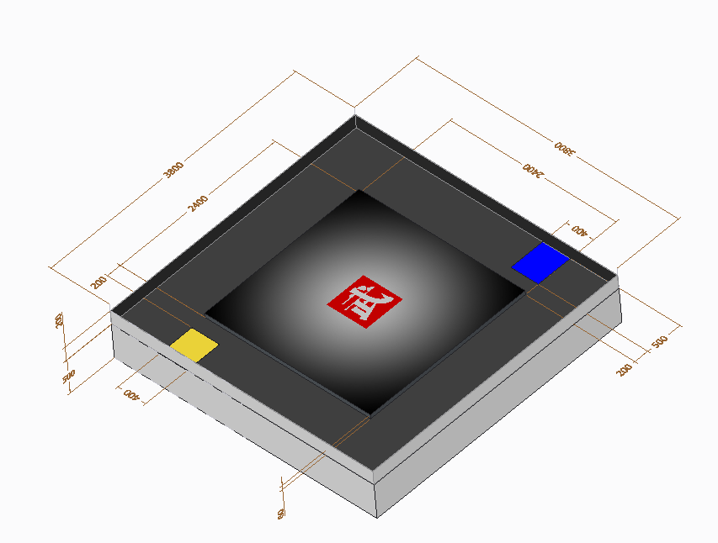
轮式格斗
轮式自主格斗是一种非破坏性的机器人对抗赛，类似人类的武术擂台赛， 两台完全自主的机器人在擂台上做对抗，以将对手推下擂台为目的。该项目不 仅是速度和力量的对抗，参赛选手需要掌握机器人原理、机械结构设计、传感器技术运用、图像处理、机器人自主识别、自主决策等技术 ，是一项非常有趣且富有挑战性的竞赛项目。
。
比赛规则发布网址：http://www.robo-maker.org/dszq/

Slide 42
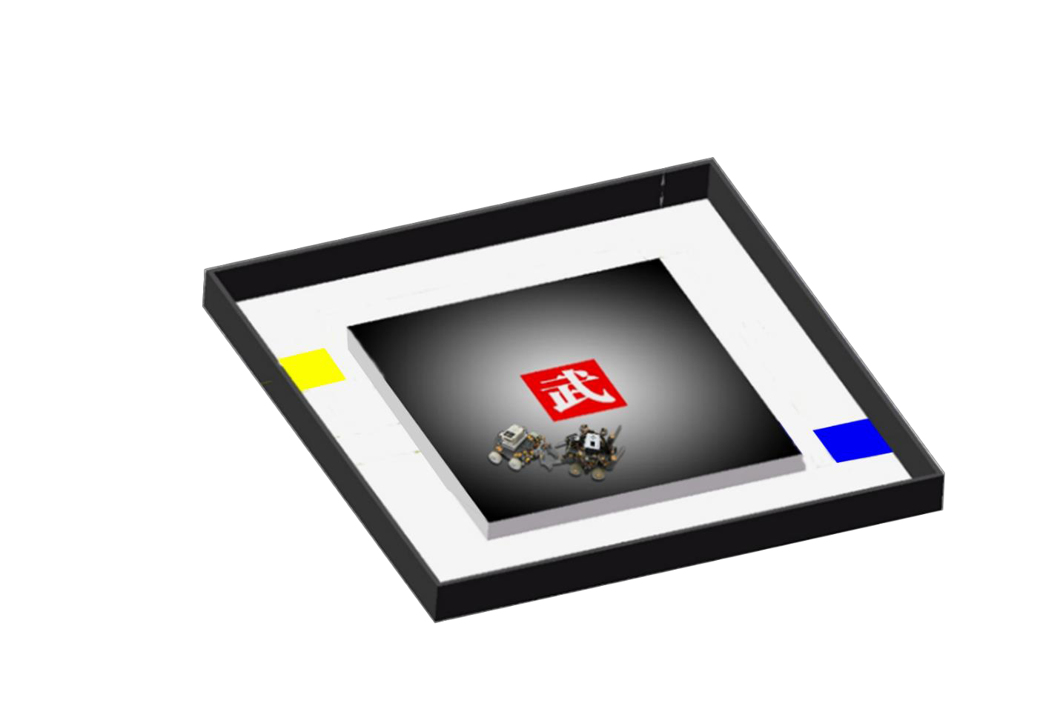
轮式格斗
赛事发展
Development of Competition
轮式自主格斗是一种非破坏性的机器人对抗赛，类似人类的武术擂台赛， 两台完全自主的机器人在擂台上做对抗，以将对手推下擂台为目的。该项目不 仅是速度和力量的对抗，参赛选手需要掌握机器人原理、机械结构设计、传感器技术运用、图像处理、机器人自主识别、自主决策等技术 ，是一项非常有趣且富有挑战性的竞赛项目。

Slide 43

轮式格斗
赛事发展
Development of Competition
第一阶段
两台机器人通过斜坡上台，在擂台上互相推挤，争取尽可能多的将对手推下擂台，引入棋子，比赛结束后，如果是平局，推下棋子多的队伍获胜。比赛赛制:根据抽签结果进行对抗，
只进行一场比赛来决定晋级或淘汰。

Slide 44

轮式格斗
赛事发展
Development of Competition
第二阶段
引入排位赛，在1分钟时间内尽可能快的将擂台上的重物和5颗棋子推下擂台， 得分为生存分+任务分+时间奖励分。
比赛赛制：根据排位赛成绩来决定对阵，淘
汰赛时出现平局的情况，排位赛成绩高的队伍胜
出。比赛发展的更为公平合理。

Slide 45

轮式格斗
赛事发展
Development of Competition
第三阶段
为了让比赛更具有挑战性，取消了斜坡，采取自主登台的方式，掉落擂台后也是自主的寻找登台点上台。并引入足球大赛分组对阵的方法到赛制上，避免辛苦准备几个月，到头来只是一场排位赛，一场淘汰赛就结束了比赛行程，比赛赛制更加公平合理。

Slide 46
轮式格斗
赛事发展
Development of Competition
现阶段
为了让比赛紧跟技术发展的趋势，加入视觉处理内容，参赛机器人除了要进行正常的擂台格斗之外，还要能对擂台上的能量块进行区分，推下敌方的能量块，大大提升了比赛的技术难度。

Slide 47


轮式格斗
方案展示
Instance of the car
AD2
ID2
ID1
AD4
注意：在使用人工智能控制器时，上方红外传感器接口应为IO0，IO1，IO2，IO3 ，对应AD9-AD12，驱动器id左一右二，其他接口与图片一致。

Slide 48


轮式格斗
方案展示
Instance of the car
AD15
注意：在使用人工智能控制器时，上方红外传感器接口应为IO0，IO1 ，对应AD9，AD10，舵机位置相同，ID左前，右前，左后，右后依次是5,6,7,8。倾角传感器接AD0。

Slide 49

轮式格斗
方案展示
Instance of the car
机器人描述
处理器为基于树莓派4B的人工智能控制器，较于之前基于stm32的luby控制器增加了图像处理等功能。；
传感器由红外光电传感器，红外测距传感器，倾角传感器组成，上方增加了一个摄像头作为敌我apriltag码的识别；
采用了两个BDMC1203驱动器，四轮驱动，差速转弯。

Slide 50

轮式格斗
机器人搭建
Robot construction
参考搭建手册及视频
搭建视频
搭建手册

Slide 51


轮式格斗
驱动器调试
Motor driver debug
接口说明

Slide 52

轮式格斗
驱动器调试
Motor driver debug
接口说明
BDMC1203驱动器采用半双工异步串行总线通讯方式，即单主机多从机总线结构，控制器是主机，CDS5516 或者 BDMC1203 是从机，总线电气连接原理如下图所示：

Slide 53


轮式格斗
驱动器调试
Motor driver debug
接线说明
BDMC 右边接口的 R1 和 R3、R2 和 R4 电气定义是一样的，用于多个 BDMC1203 串接使用。BDMC1203 驱动器与 CDS5516 舵机的通讯协议相同。BDMC1203 和控制器的接线如下所示。

Slide 54

轮式格斗
传感器调试
sensor debug
防掉台传感器调试
红外接近传感器的尾部有一个电位器的调整旋钮，通过调整它可以改变检测距离。顶部
四个红外光电传感器是为了防止机器掉下擂台的。将机器完全放在擂台上，四个红外传感器都能检测到信号，此时传感器尾部指示灯亮起；将机器移动到擂台边缘时，相关传感器没有检测到信号，传感器尾部指示灯熄灭。

Slide 55
轮式格斗
传感器调试
sensor debug
底部传感器调试
调节方法同防掉台传感器一致，这里我们需要将4个红外光电传感器的测量距离调节至最大方便我们能从较远位置检测到敌人。
AD2
AD4

Slide 56

轮式格斗
比赛方案
Competition scheme
比赛逻辑
机器人在比赛的过程中一直要确保自己在擂台上，如果是在擂台上，就通过边沿识别来漫游，并在漫游的过程中寻找能量块和对手并发起攻击；如果是在擂台下，就通过机身周围布置的传感器确定擂台的方向，摆正自身的朝向登上擂台。

Slide 57

轮式格斗
比赛方案
Competition scheme
处理方式
软启动： 通过左右两侧的红外光电传感器来实现。
登台： 前后4个爪子来完成登台。
擂台漫游： 顶部的4个红外光电传感器检测边缘。
擂台上敌人：四周的红外光电和红外测距来检测敌人，摄 像头来判断物块是己方，敌方，或是中立。
擂台下：四周的红外光电和红外测距连检测。
卡在擂台边缘：通过倾角传感器来检测是否发生倾斜。

Slide 58

轮式格斗
比赛方案
Competition scheme
A
没有检测到物体
认定台上，漫游
擂台上下判断
B
检测到一个物体
认定台上，识别物体，发起进攻
通过对底部4个红外光电检测到物体数量来判断。
在擂台上也会超过两个方向检测到物体，有没有更好的方式来进行擂台上下判断，例如利用灰度或是其他思路来解决呢？
C
检测到两个以上物体
认定台下，寻找擂台位置

Slide 59

轮式格斗
比赛方案
Competition scheme
擂台下朝向检测

Slide 60

轮式格斗
比赛方案
Competition scheme
擂台上边缘检测
从图中我们可以看出，当小车到达边缘时顶部红外光电传感器会产生一个距离跳变，我们可以通过调节红外光电传感器测量距离在a，b之间，从而达到判断边缘的目的。

Slide 61

轮式格斗
比赛方案
Competition scheme
擂台上敌人检测
我们通过底部红外光电传感器来进行物体检测，当一个方向传感器被触发，机器人则转向被测物体，进而进行判断，当摄像头识别到apriltag码为己方，则避开物块，否则就撞向物体，直至推下擂台。

Slide 62

轮式格斗
比赛方案
Competition scheme
整体逻辑

Slide 63

轮式格斗
代码解读
code analysis
擂台上下判断
红外光电传感器默认高电平，触发时跳变为低电平，将四个方向的红外光电传感器值相加当大于等于2时，判定台下，此外又加入了倾角判断检测是否卡在擂台上的情况。

Slide 64


轮式格斗
代码解读
code analysis
台下朝向判断
当判定在台下时，由于擂台高度为6cm，中间的测距传感在面对擂台时由于检测不到物体数值很低，但同侧的红外光电由于安装位置靠下能够检测到物体。根据这一特点来进行擂台判断。

Slide 65


轮式格斗
代码解读
code analysis
边缘检测
在台上时为低电平，当小车到达擂台边缘时跳变成高电平。

Slide 66


轮式格斗
代码解读
code analysis
敌人检测
通过底部四个红外光电进行判断，当一侧红外光电变为电平时认为该方向有物体，之后判断是否为己方物块，当摄像头检测到不是己方的apriltag物块或者是没有检测到apriltag信息（检测到敌人），则进行撞击。

Slide 67

轮式格斗
代码解读
code analysis
apriltag识别
Apriltag识别单独作为一个线程去进行识别，并不断反馈识别到的信息。

Slide 68

轮式格斗
code analysis
其他部分代码
运动函数
默认上台动作
第一个参数，为驱动器id，第二个参数为运动速度，范围-1023-1023。假如希望小车以500速度前进，那么指令为：move_cmd（500,500）
第一个参数为舵机id，第二个参数，舵机旋转角度，第三个参数转动速度，调用该函数使得小车登台结构朝上为登台做准备。
在运动函数中，为什么2号驱动器速度要添加负号

Slide 69


轮式格斗
代码解读
code analysis
其他部分代码
前爪支地
后爪支地

Slide 70


轮式格斗
代码解读
code analysis
前上台
后上台

Slide 71
轮式格斗
效果演示
Demonstration
视频演示

Slide 72

THANKS
WWW.UPTECH-ROBOT.COM

